Slide 1
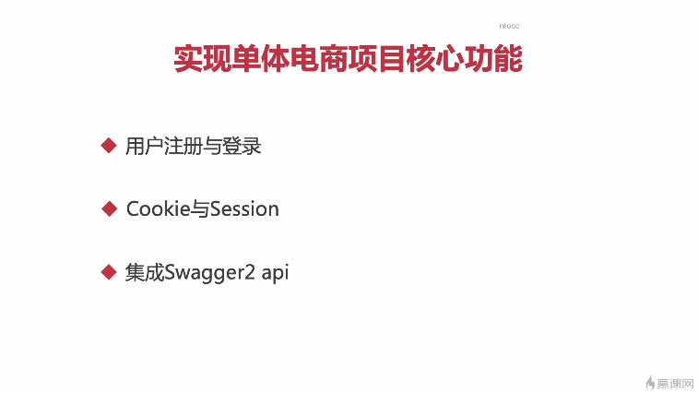

Slide 2
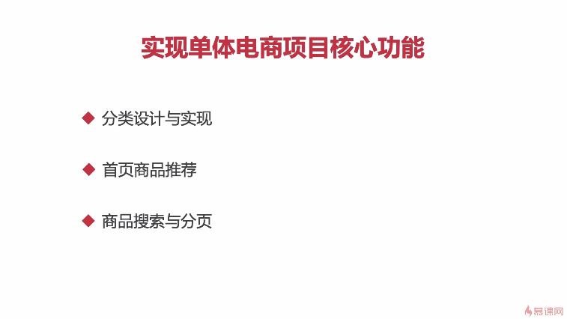
商品的分类，首页的商品推荐，商品的搜索和分页

Slide 3
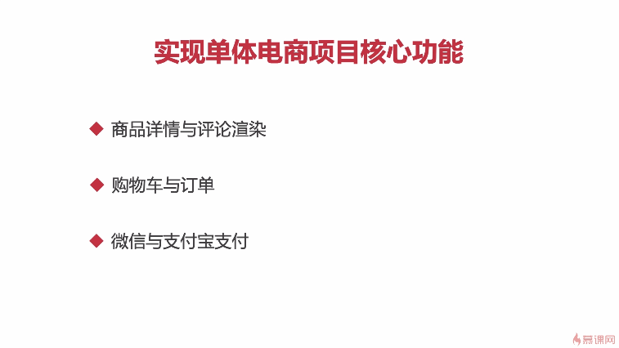
商品详情与评论渲染、购物车与订单、微信支付与支付宝支付

